Slide 1
Wood등 검사
-환자·보호자용-
자료 제공; 이석종 (이석종피부과 원장)
(전) 경북대학교병원 피부과 교수
대한피부과학회 정회원
(전) 대한피부암학회 회장 (2021.11~2024.3)
(전) 대한피부병리학회 회장 (2017.2~2019.2)
(전) 대한피부외과학회 회장 (2019.5~2021.4)
Notes:
저는 경북대학교병원 피부과에 근무하고 있는 이석종 교수입니다. 오늘 저는 환자들이 피부과를 방문했을 때 시행하는 여러 검사 중 피부조직검사에 대해 말씀드리고자 합니다. 저는 피부과 진료 외에 피부병리학을 전공한 인연으로 경북대병원 병리과에서 피부병리검사의 병리판독을 도우고 있읍니다.

Slide 2
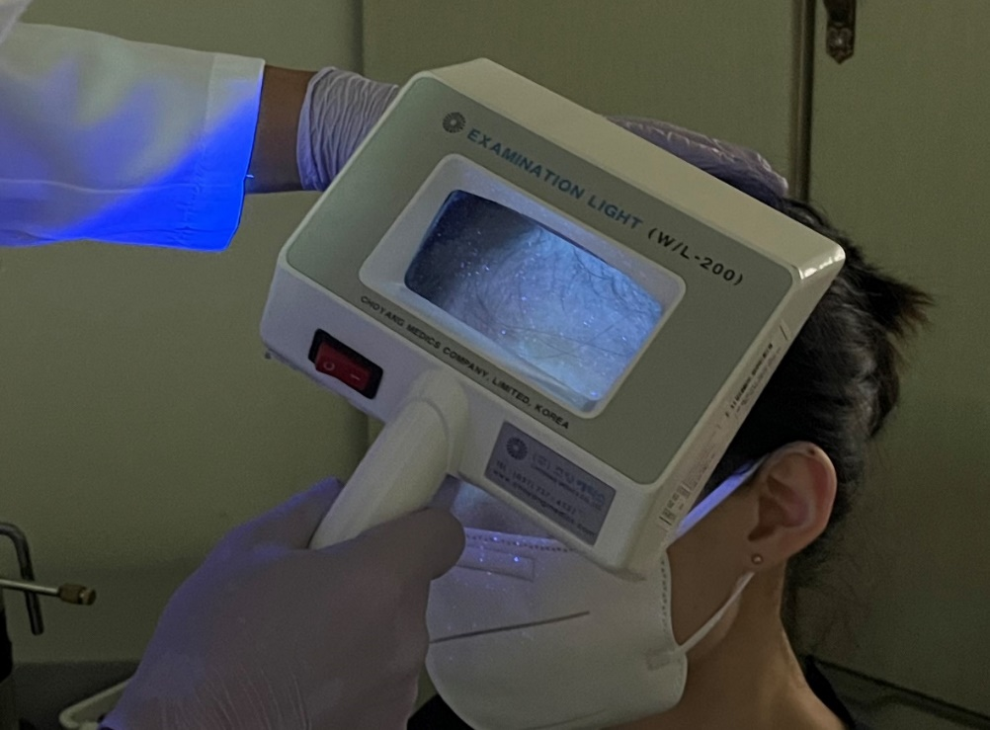
우드등검사란 무엇인가?
1) 주로 백반증과 세균-곰팡이질환을 진단하는 데 사용하는 검사로 환자의 위험이 없습니다.
2) 우드등은 320~400nm (360nm)의 자외선 광선만 통과되는데 실내등을 끈 상태에서 병변을 비추면 질병에 따라 여러 가지 형광색을 나타낸다.
3) 백반증에는 검은 주위 정상 피부에 비해 병변이 흰색의 형광으로 나타나며, 각각의 질환마다 고유한 소견들이 보입니다.
대한피부과학회 자료

Slide 3
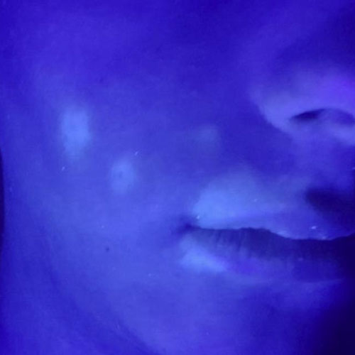
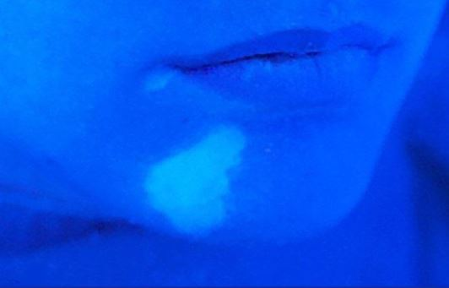
우드등검사-1
육안으로는 경계가 희미한 백반증도 범위가 확연히 보임

Slide 4
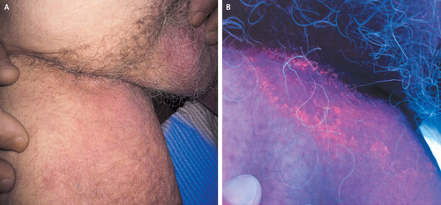
우드등검사-2
육안으로는 잘 보이지 않는 사타구니의 홍색음선이 우드등검사에서 산호색으로 잘 보임

